Slide 1
Il pianeta URANO
Alked Ejupi 1Ai A.s 2012-2013

Slide 2
Introduzione
Urano è il settimo pianeta del sistema solare in ordine di distanza dal Sole, il terzo per diametro e il quarto per massa. Urano impiega 84 anni per compiere una rivoluzione attorno al Sole percorrendo l'orbita ad una velocità di 6.8 km/s. Mentre la maggior parte dei pianeti del Sistema Solare ha l'asse di rotazione quasi perpendicolare all'eclittica, Urano invece lo ha invece quasi parallelo. La combinazione tra i moti di rotazione e rivoluzione fa si che ciascuna regione sia illuminata dal Sole per circa 40 anni e rimanga poi nell'oscurità più profonda per altri 40 anni.

Slide 3
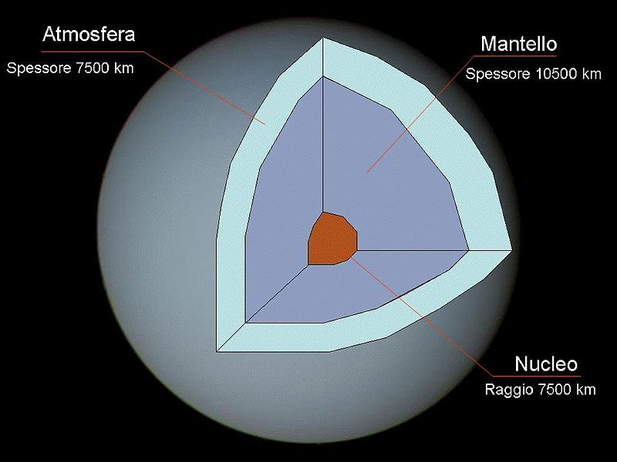
Struttura interna
Siccome Urano possiede una densità simile a Giove, ma ha una massa 22 volte minore si può dedurre che nel suo interno non ci sia idrogeno liquido, ma un nucleo roccioso (di 7500 km di raggio) composto principalmente di ferro e silicio.
Attorno al nucleo si sviluppa un mantello (di 10500 km di spessore) con una composizione prevalente di: ghiaccio, metano ed ammoniaca.
Infine c'è lo strato superficiale (di 7500 km) che avvolge l'intero pianeta fatto di idrogeno molecolare, elio ed ammoniaca.

Slide 4
Inclinazione dell'asse
La principale particolarità di Urano sta nell'inclinazione del suo asse che si trova inclinato di 98° sul piano dell'orbita. Si può pertanto affermare che l'asse di rotazione di Urano giace quasi sul suo piano orbitale. Di conseguenza, uno dei due poli vedrà il Sole per metà dell'orbita, e per la successiva metà dell'orbita cadrà nella zona in ombra.

Slide 5
Atmosfera
L’atmosfera di Urano è composta per l’83% di Idrogeno, per il 15% di Elio e per il 2% di metano che gli conferisce il colore azzurrino; sono state anche trovate tracce di acetilene e di idrocarburi. Sul pianeta sono presenti banchi di nubi, disposti orizzontalmente e spinti, come su giove, da forti venti che vanno dai 140 ai 150 Km/h.

Slide 6
CAMPI MAGNETICI
Urano possiede un campo magnetico molto particolare: esso non è posto sul nucleo, ma su un centro spostato; il campo è inclinato di 55 gradi rispetto all’asse. Questo si potrebbe spiegare se ci fosse un fenomeno che decentrasse il centro magnetico da quello roccioso.

Slide 7
ANELLI
Urano è circondato, come Giove e Saturno, da un sistema di anelli. Essi sono 11, poco luminosi e composti da corpi molto fini, con rare eccezioni di altri che possono arrivare fino ai 10 metri di diametro.

Slide 8
Missioni spaziali
L'esplorazione di Urano è avvenuta soltanto per mezzo della sonda Voyager 2 . Le variazioni nell'atmosfera del pianeta sono studiate attraverso campagne di osservazione telescopica, in particolare utilizzando la Camera planetaria a grande campo a bordo del Telescopio spaziale Hubble.
L'esplorazione di Urano, come anche quella di Nettuno, è resa difficoltosa dalle grandi distanze che separano il pianeta dalla Terra e dal Sole. Ogni missione deve essere dotata di un sistema di alimentazione in grado di fornire energia alla sonda senza la possibilità di conversione dell'energia solare attraverso l'uso di pannelli fotovoltaici. Attualmente, l'unica fonte praticabile di energia è un generatore termoelettrico a radioisotopi.

Slide 9
Caratteristiche generali in breve
DISTANZA MEDIA DAL SOLE | 2.871 milioni di kmfa
PERIODO DI RIVOLUZIONE | 84.01 anni
PERIODO DI ROTAZIONE | 17 ore e 14 minuti
DIAMETRO EQUATORIALE | 51.118 Km
MASSA | 87.000 miliardi di miliardi di tonnellate(14,5 mt)
DENSITA’ MEDIA RELATIVA | 1.29 g/cm³
ATMOSFERA | Idrogeno 83%, elio 15%, metano 2%
SATELLITI NOTI | 15
INCLINAZIONE DELL’ASSE | 8°

